Slide 1


Slide 2


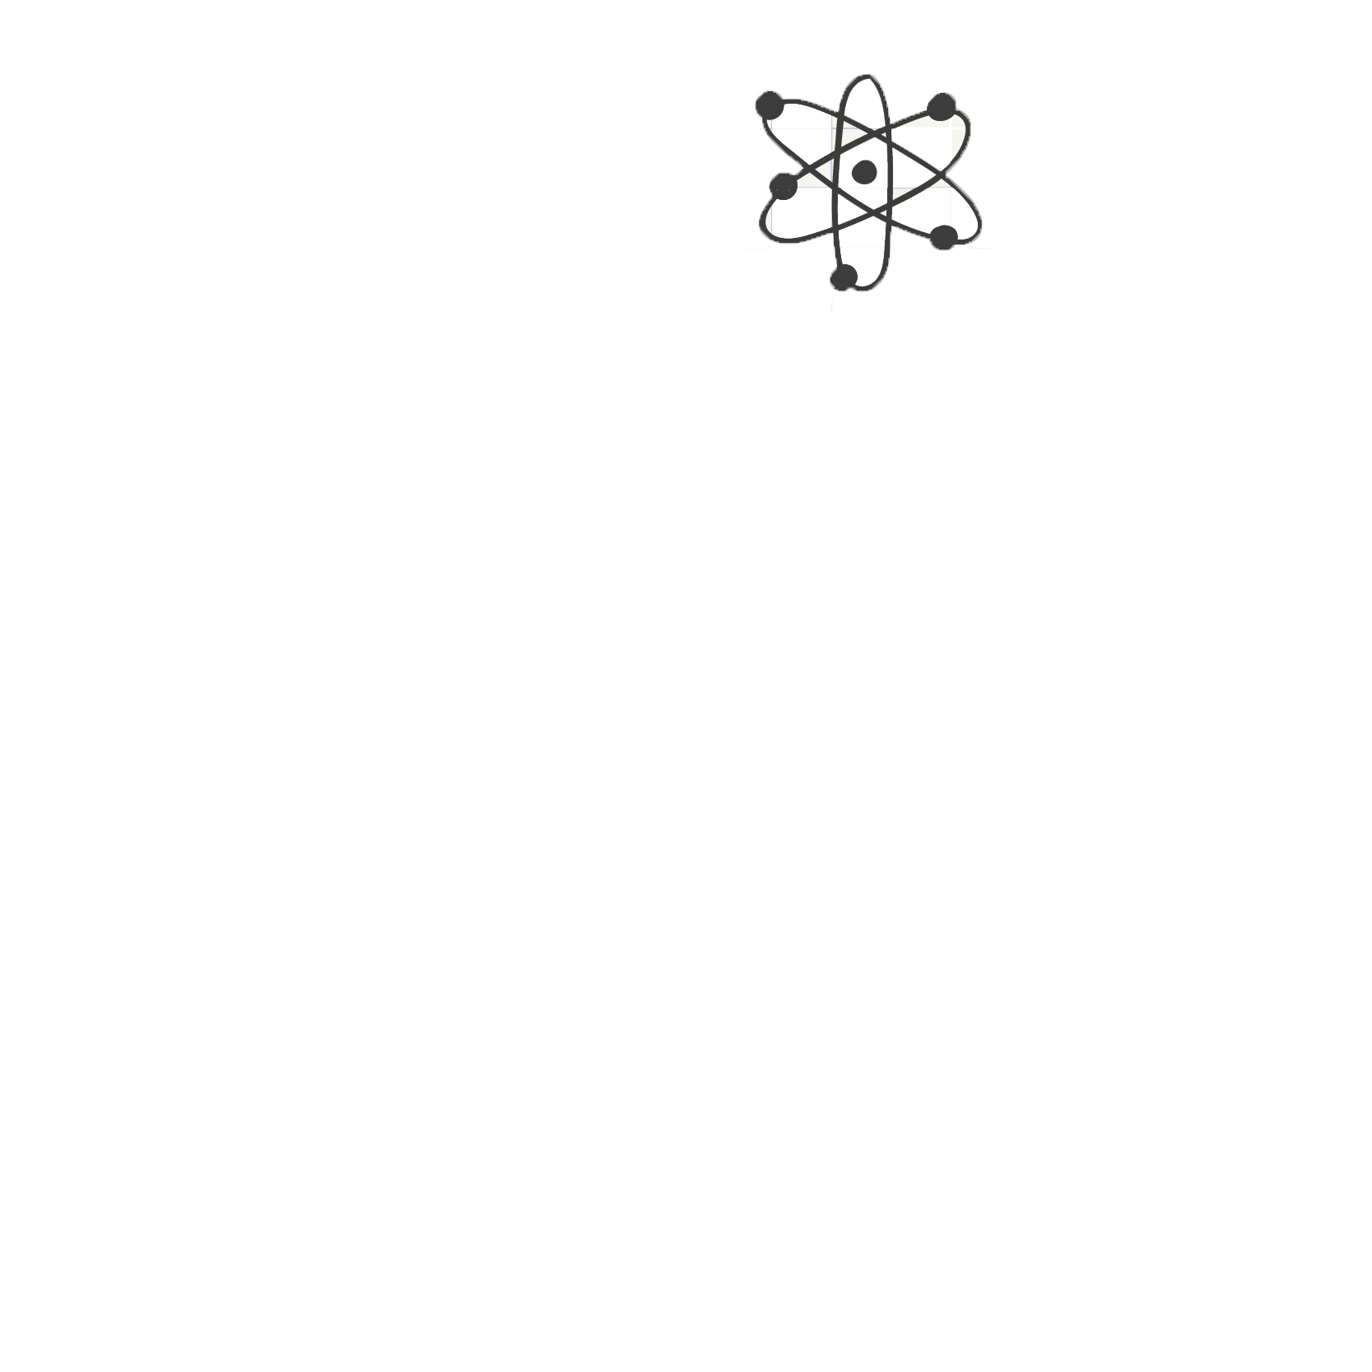
Easy Chemistry
Capstone Project Presentation
卒業論文プレゼンテーション
Supervisor Lecturer Bui Dinh Chien
指導教員
Team member Pham Thi Minh Ngoc (01952)
チームメンバー Bach Thi Le Thanh (SE02282)
Nguyen Thuy Hanh (SE02823)
Tran Anh Tuan (01763)

Slide 3



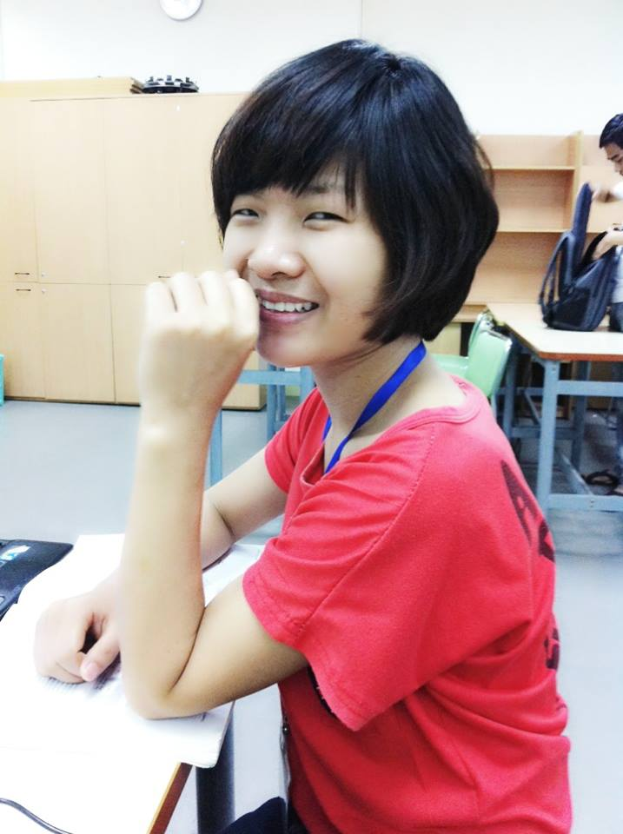


About Us
Supervisor
Project Manager
Technical Leader
Test Leader
Developer
?
?
?
?
?
Mister Chien
Miss Ngoc
Miss Thanh
Miss Hanh
Miss Tuan
01952
SE02282
SE02823
01763

Slide 4

OUTLINES・アウトライン
I. Overview
概要
II. Project Management
プロジェクト管理
III. Requirement Specification
要求仕様
IV. Software Design
ソフトウェア設計
V. Coding
コディング
VI. Quality Control
品質管理
VII. Summary
要約
VIII. Demo
デモ
IX. Q&A

Slide 5

Over View
概要
Idea・アイデア
Survey・調査
Why iOS?・なぜ iOS？

Slide 6
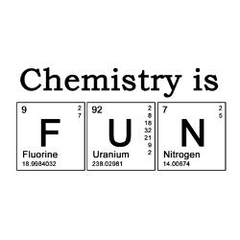
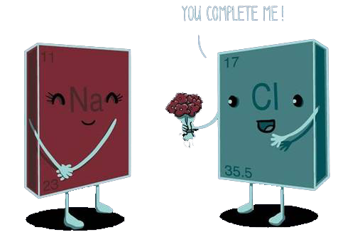
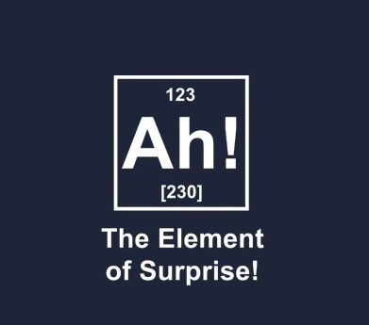
Idea・アイデア
A lot of people feel that chemistry is a little bit hard to study
化学が少し習いにくいと感じる人が多い
A product to balance chemical reaction
ユーザが化学反応がバランスできるための製品
Bring chemistry closer to life
化学を生活により近くする

Slide 7
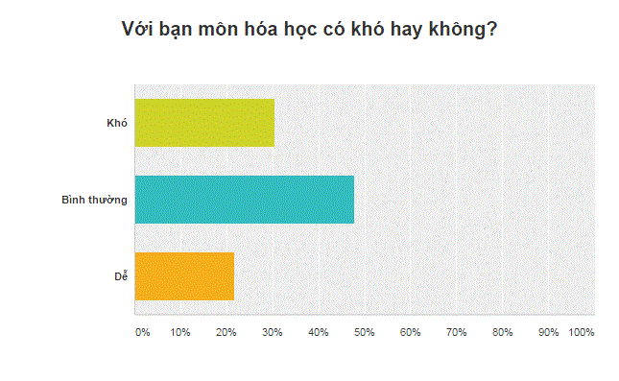
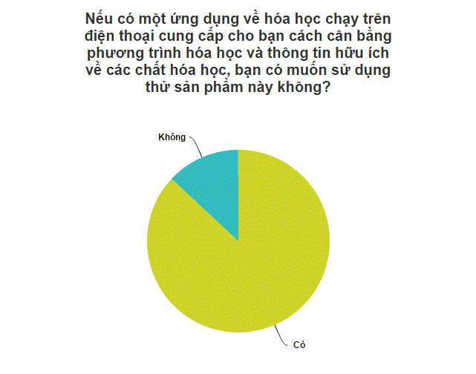
Conducted Survey・調査
Question 1
Question 2

Slide 8
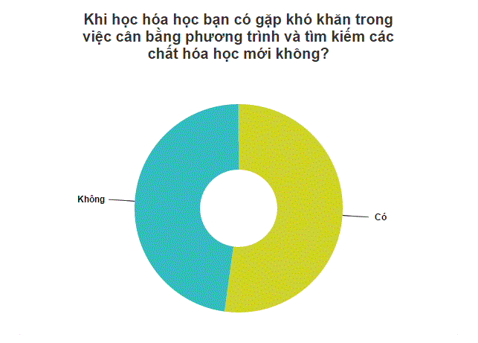
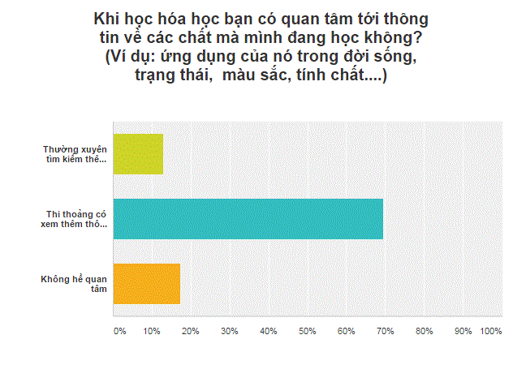
Conducted Survey・調査
Question 3
Question 4

Slide 9

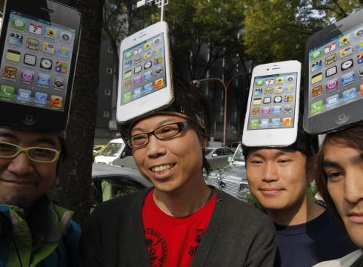

Why iOS・なぜ iOS？
Team members are all the Apple fan
チームメンバーは、すべてAppleファンである
Make a difference choice of topic
トピックにおける違いを生む
Challenge the ability of ourselves
自身の能力に挑戦

Slide 10


Project Management
プロジェクト管理

Slide 11
CONTENT・内容
2.1 Software Project Life-cycle
ソフトウェア プロジェクト ライフサイクル
2.2 Task Plan
タスク計画
2.3 Project Organization
プロジェクト組織
2.4 Equipment and Tools
機器やツール
2.5 Communication Management
コミュニケーション 管理
2.6 Risk Management
リスク管理
2.7 Quality Management
品質管理

Slide 12
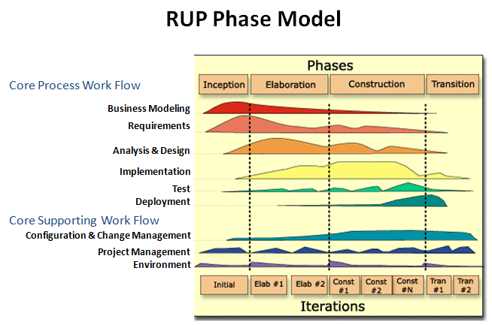
Software Project Life-cycle ソフトウェア プロジェクト ライフサイクル

Slide 13
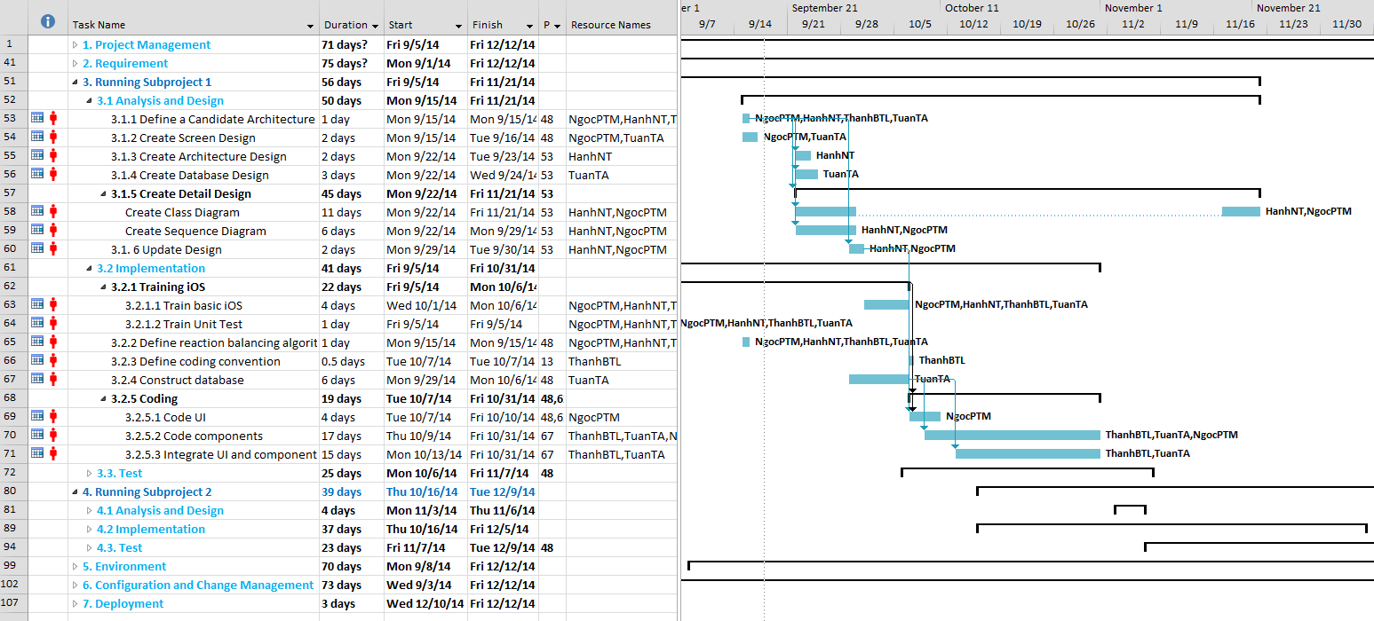
Task Plan・タスク計画

Slide 14
Project Organization・プロジェクト組織
Bui Dinh Chien
Supervisor
指導教員
Lai Cong Thanh
iOS Technical Supporter
iOS技術サポーター
Tran Thi Nga
Chemistry Expert
化学専門家
Pham T. Minh Ngoc
Project Manager
プロジェクトマネジャー
Hoang Trong Tue
iOS Technical Supporter
iOS技術サポーター
Nguyen Tung Nam
Chemistry Gifted Student
化学才能学生
Bach T. Le Thanh
Technical Leader
技術開発リーダー
Tran Anh Tuan
Developer
開発者
Nguyen Thuy Hanh
Test Leader
テストリーダー

Slide 15









Equipment and Tool・機器やツール
Microsoft Office
Astah
Wireframe
Tortoise SVN
Dropbox
Photoshop

Slide 16




Communication Management コミュニケーション 管理
Kick-off on 05/09/2014
Weekly Saturday morning team meeting
Weekly Friday afternoon supervisor meeting
プロジェクト発足会議
2014年9月5日
チームミーティング：毎週土曜
日の朝
監督とのミーティング：毎週金
曜日の午後

Slide 17
Risk Management・リスク管理
ID | Description | Avoidance plan | Contingency plan | Probability | Impact | Status
1 | Team members have accidents, get some problem with their health | - Keep in touch with each team member - Encourage them to work if their health are not too bad | - Keep in touch with each team member regularly - Remind them to concentrate to get high achieves so they won’t need to overtime - Control team member’s task | Medium | Medium | Activated/Solved
2 | Team members have conflicts | Organize weekly meeting between team members Hold team building frequently | PM must find the root cause and solve the problem | Medium | Medium | Activated/Solved
3 | Equipment of team members are broken in the middle of the project | While executing a project, member have to keep their equipment carefully | Borrow other person equipment while buying the new one or repairing | Medium | Medium | Activated/Solved

Slide 18
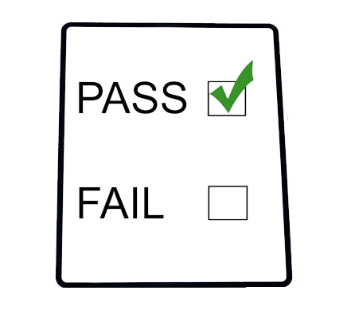


Quality Management・品質管理
Meet deadline
Review
Test
締め切りに間に合うタスク計画
Every document must be reviewed by checklist before deliver
レビュー
テスト
Execute test 2 rounds for every subproject

Slide 19
Requirement Specification
要求仕様
Important Chemistry Logic and Knowledge
重要な化学ロギックと知識
Functional Requirement・機能仕様
Non-functional Requirement・非機能仕様

Slide 20

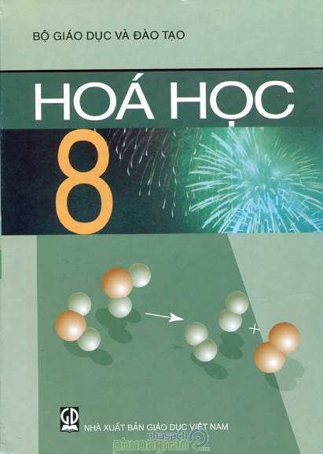



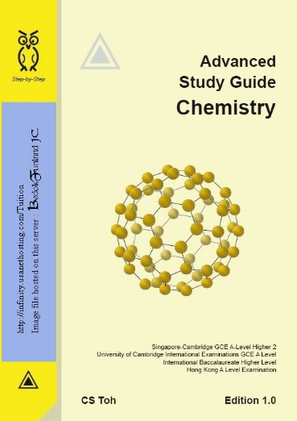



Important Chemistry Logic and Knowledge 重要な化学ロギックと知識
Local Textbook
Foreign Textbook
and Reputational Chemistry Experts

Slide 21
Important Chemistry Logic and Knowledge 重要な化学ロギックと知識
Basic Oxide
Acidic Oxide
+ acid
+ acidic oxide
+ base
+ basic oxide
Salt
+ H₂O
decompose
+ H₂O
+ base
+ acid
+ acid + acidic oxide
+ salt
+ metal + base
Base
Acid

Slide 22
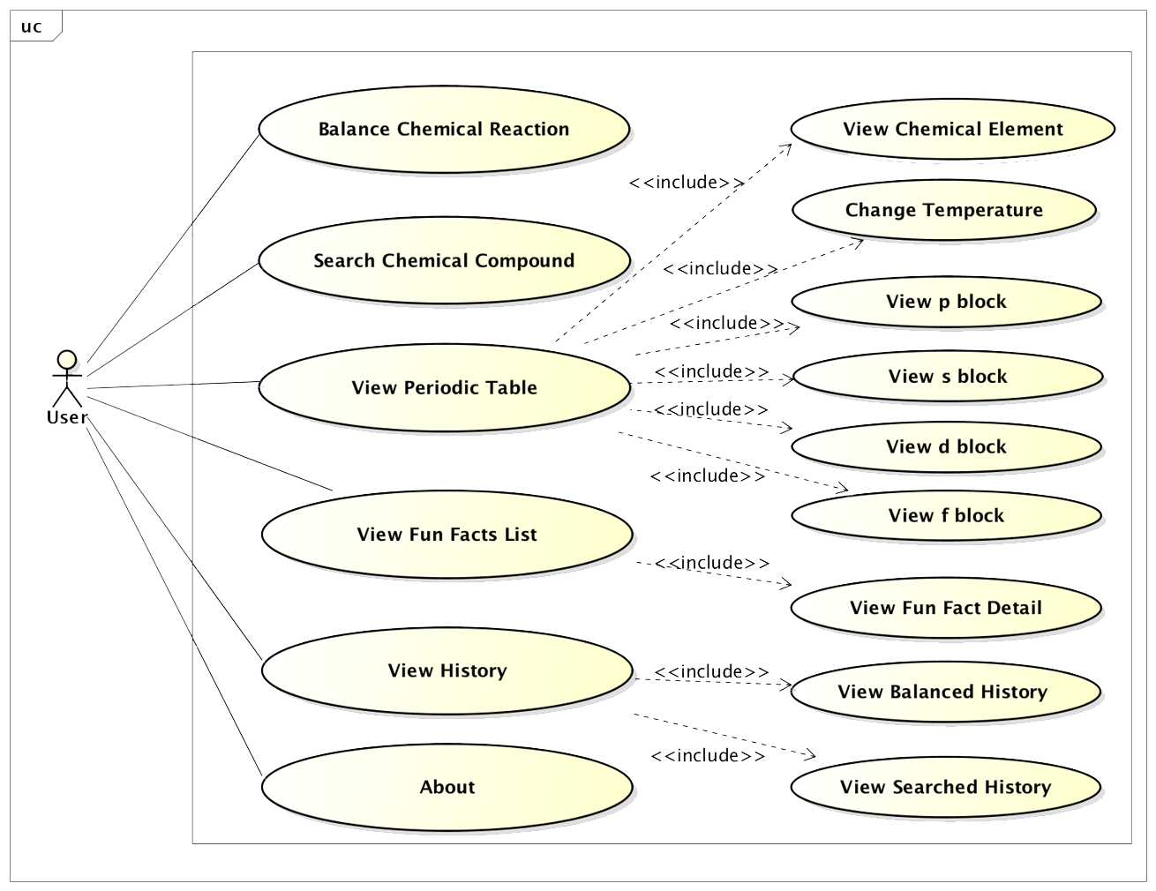
Functional Requirement・機能仕様
Main application Use Case
アプリケーションのユースケース

Slide 23
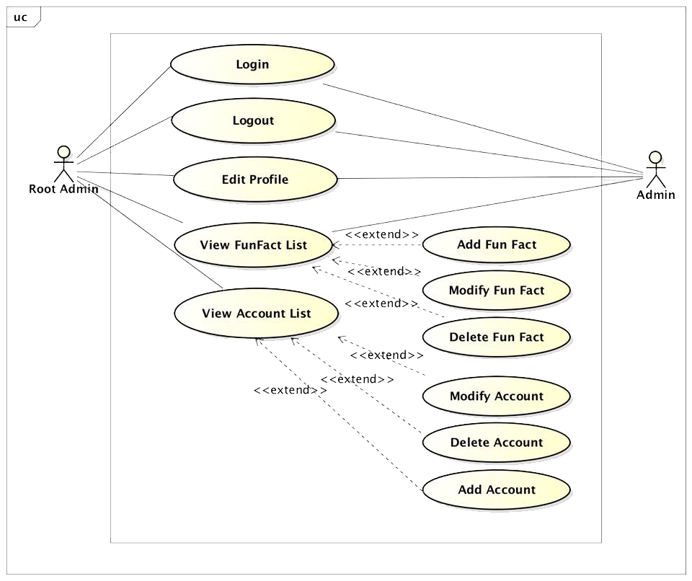
Functional Requirement・機能仕様
Administration application Use Case
管理アプリケーションのユースケース

Slide 24
Non-functional Requirement・非機能仕様
Usability
有用性
Interface should be simple, easy-to-use, clear
Provide an introduction to support users
Performance 性能
Maximum display information response must < 0.5’’
Maximum display balance chemical reaction must < 0.5’’
Reliable Chemical Compounds and Chemical Elements
Reliable Chemical Reaction Balancing
Accurate search result
Reliability
信頼性

Slide 25
Software Design
ソフトウェア デザイン

Slide 26
CONTENT・内容
Overall System Architecture Design
全体的なシステムアーキテクチャ設計
Application Architecture Design
アプリケーションアーキテクチャ設計
Screen Design
画面設計
Application Logical View
アプリケーションの論理ビュー
Chemical Reaction Balancing Algorithm
化学反応バランシング方法
Data Design
データ設計

Slide 27
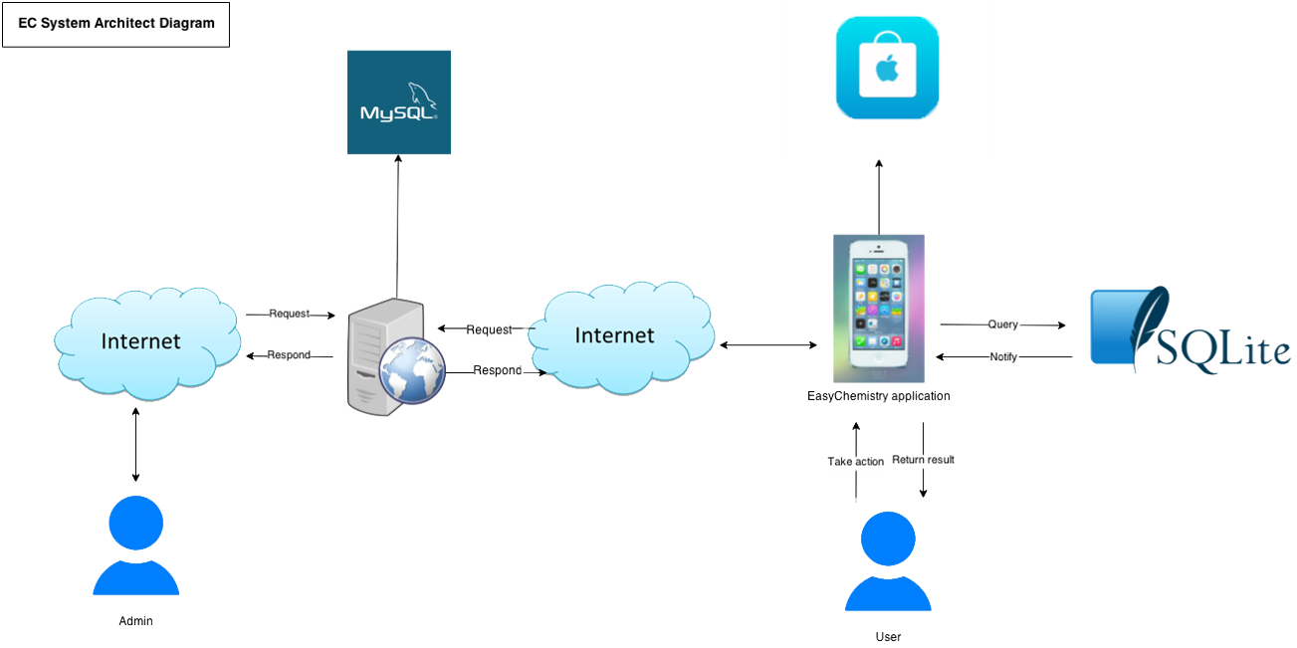
Overall System Architecture Design 全体的なシステムアーキテクチャ設計

Slide 28
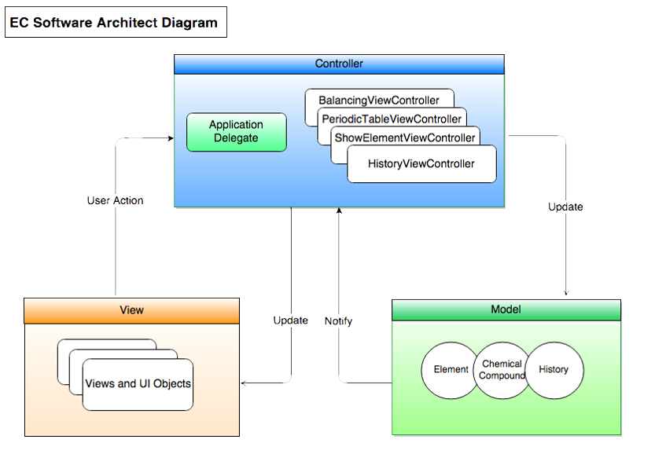
Application Architecture Design アプリケーションアーキテクチャ設計
MVC Design Pattern
MVCデザインパターン

Slide 29
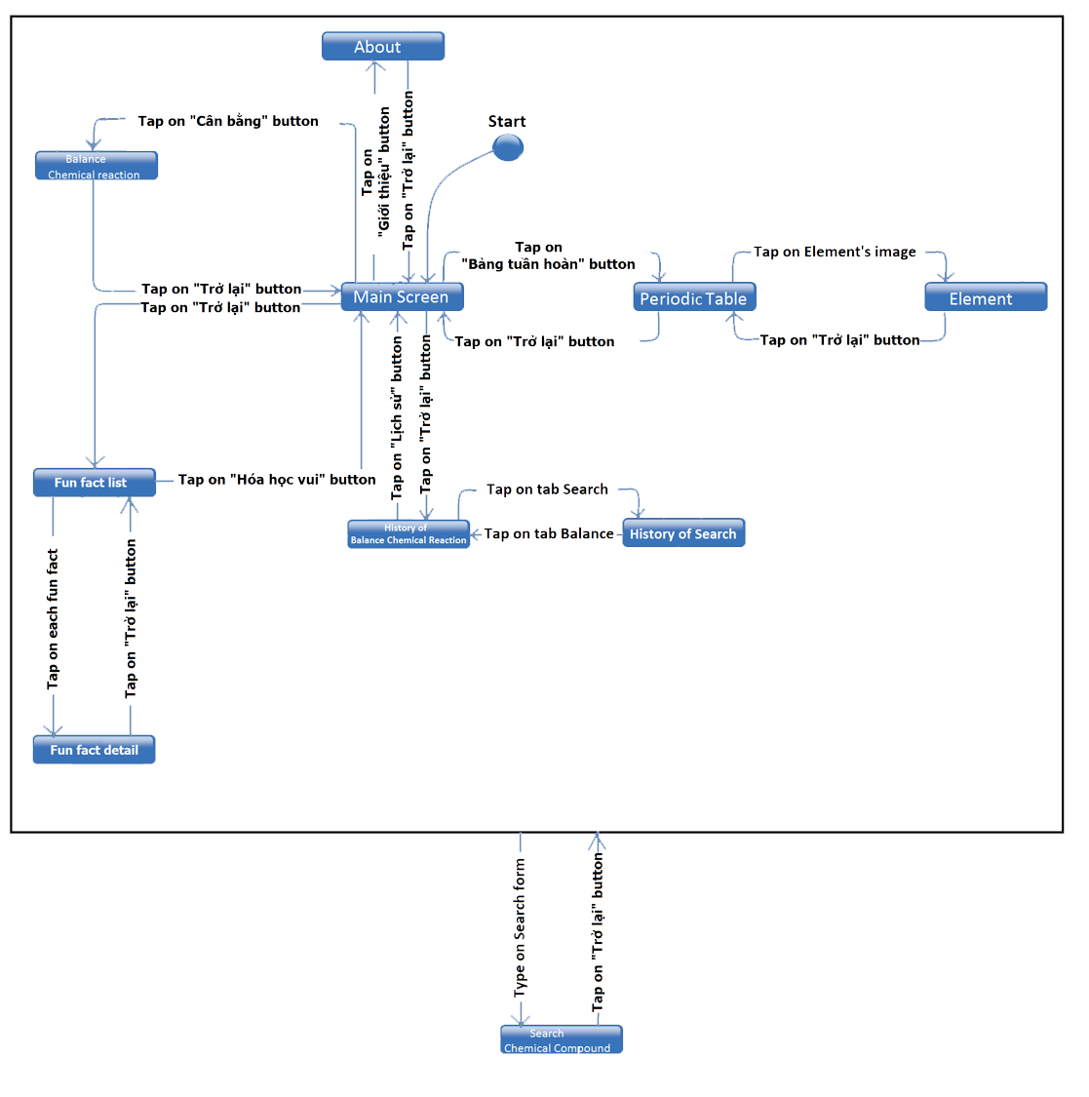
Screen Design・画面設計
Screen flow
画面フロー

Slide 30
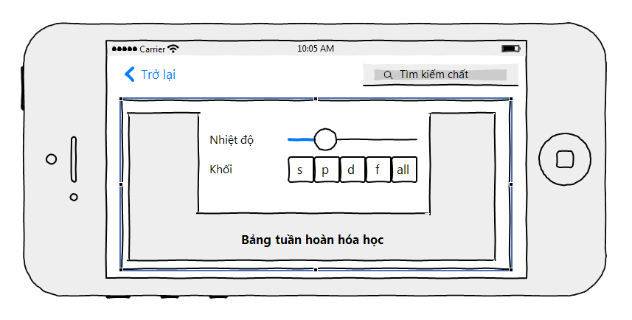
Screen Design・画面設計

Slide 31
Screen Design・画面設計
Example: Periodic Table Screen
例：周期表画面
No | Component Name | Required | Format | Reference | Note
1 | Back | Touch on | Icon | Main Screen | Back into previous screen.
2 | Chemistry Compound | Touch on | Edit Text | Search Chemical Compound Screen | Input text
3 | Periodic Table |  | Icon |  | View whole period table.
4 | Temperature Bar | Slide | Slider |  | Slide the bar to change the temperature
5 | s | Touch on | Button | Periodic Table Change | Display only s block in the periodic table
6 | p | Touch on | Button | Periodic Table Change | Display only p block in the periodic table
7 | d | Touch on | Button | Periodic Table Change | Display only d block in the periodic table
8 | f | Touch on | Button | Periodic Table Change | Display only f block in the periodic table

Slide 32
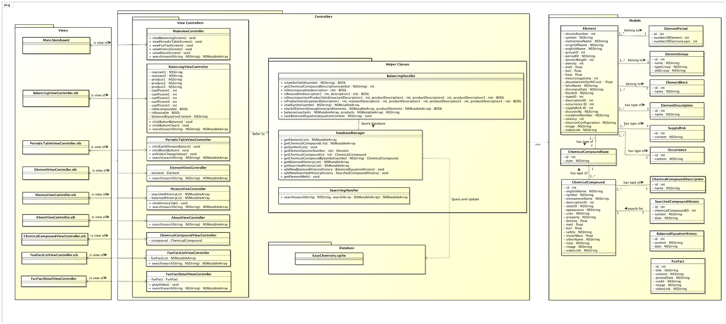
Application Logical View ・アプリケーションの論理ビュー
Class Diagram・クラス図

Slide 33
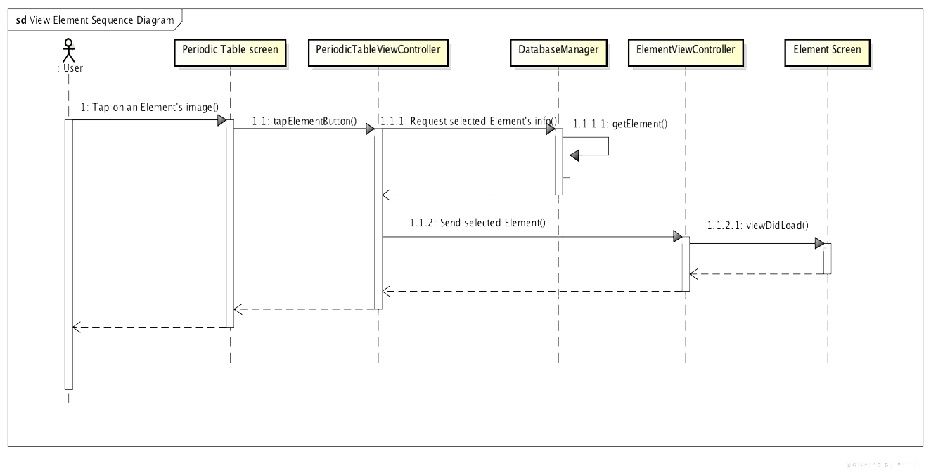
Sequence Diagram・シーケンス図

Slide 34
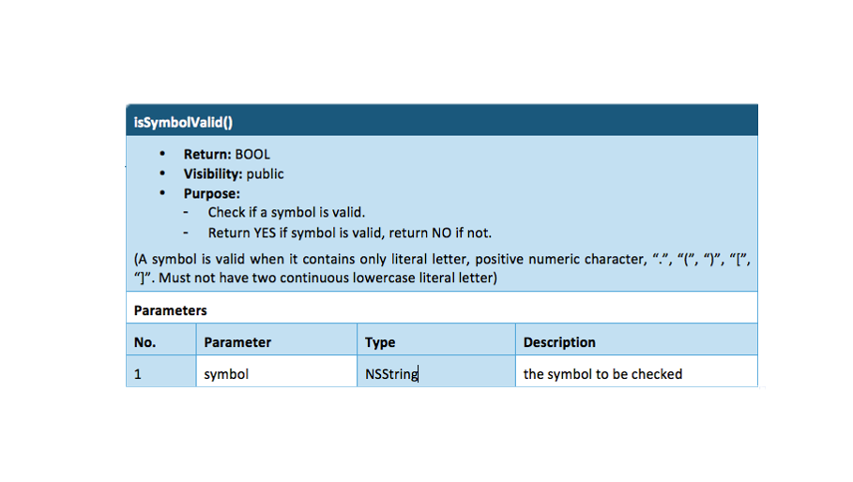
Class detailed design
クラス詳細設計

Slide 35
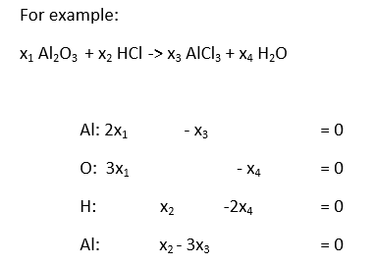
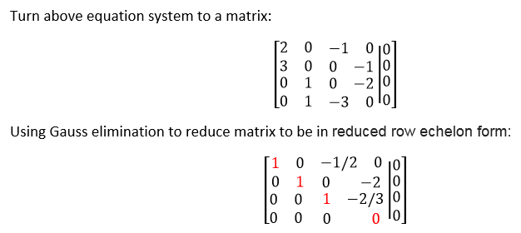
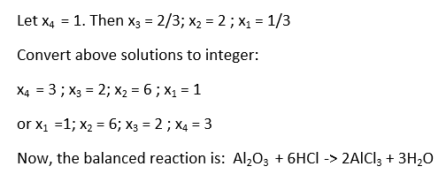
Chemical Reaction Balancing Algorithm 化学反応バランシング方法

Slide 36
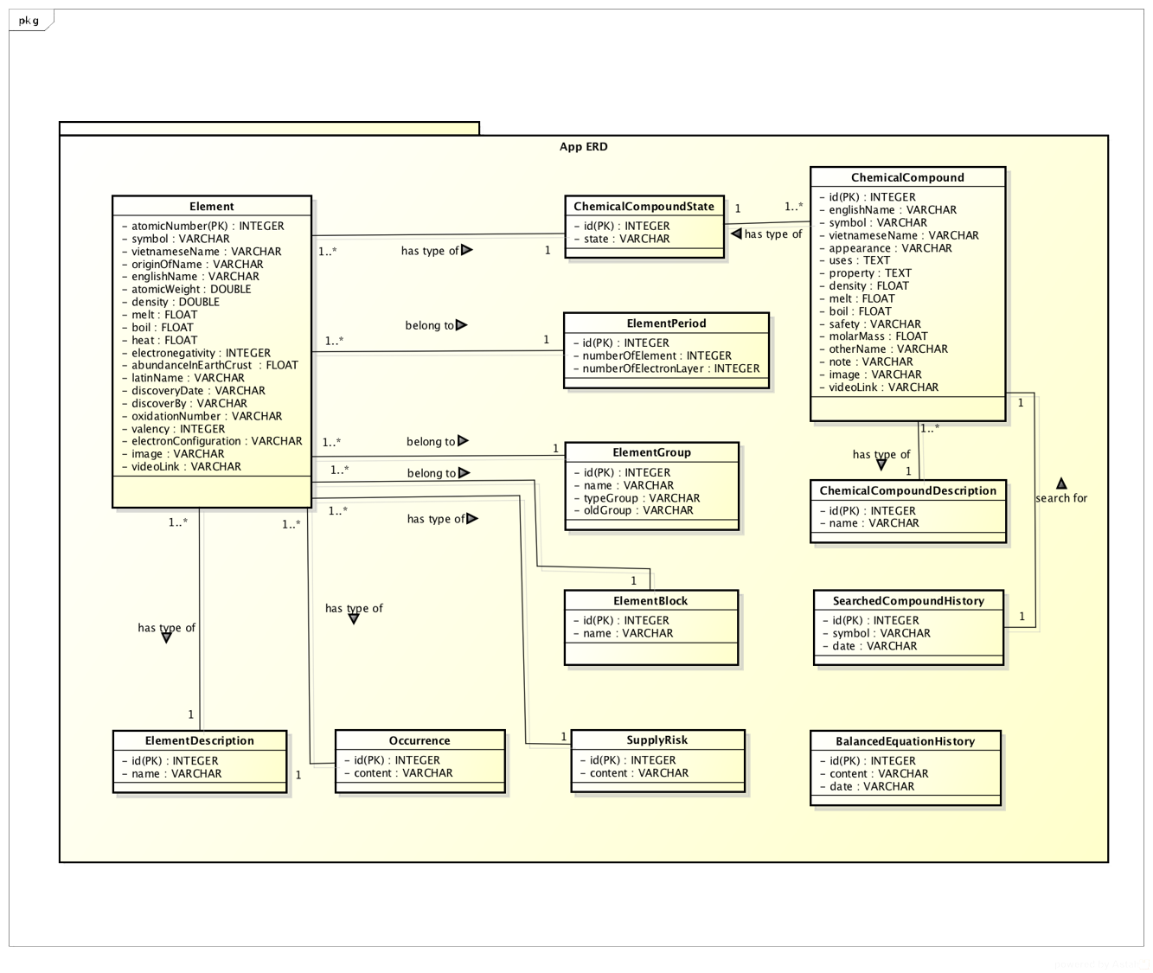
Data Design・データ設計
Main application ERD
アプリケーションのERD

Slide 37
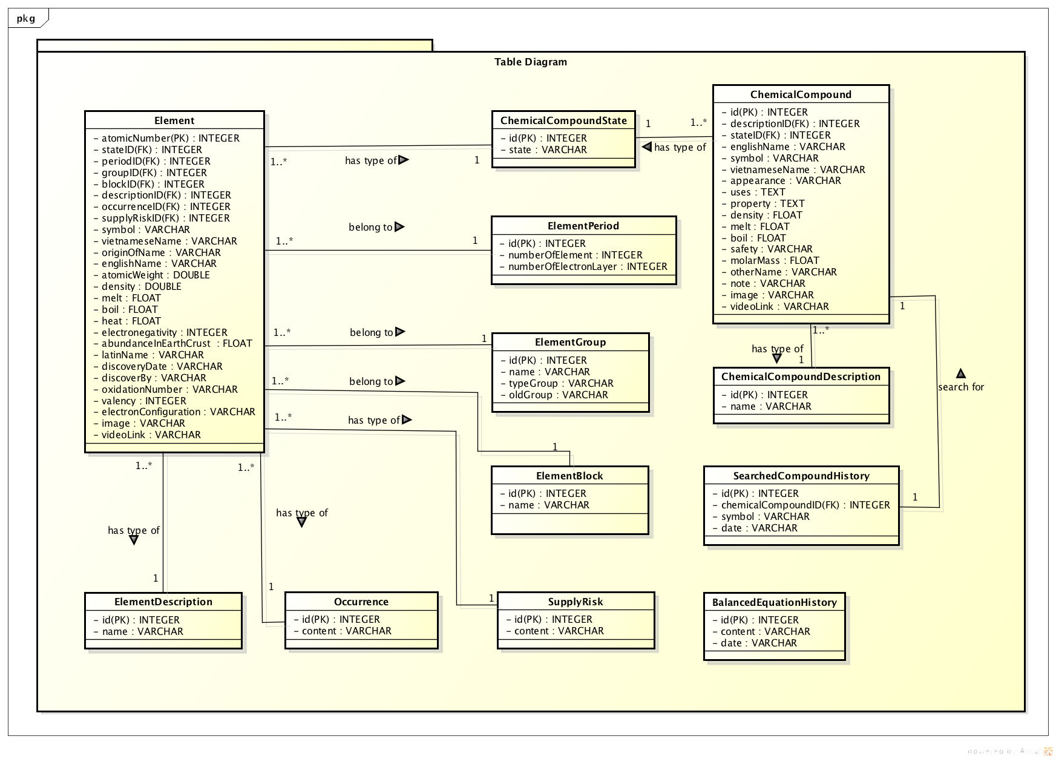
Data Design・データ設計
Main application table diagram
アプリケーションのテーブル図

Slide 38
No | Field Name | Type | Null | Unique | P/F Key | Default | Description
1 | id | INTEGER |  |  | PK |  | Auto Number
2 | descriptionID | INTEGER |  |  | FK |  | Foreign key link to description of compound
3 | stateID | INTEGER |  |  | FK |  | Foreign key linking to state of compound
4 | englishName | VARCHAR |  |  |  |  | English name of chemical compound
5 | symbol | VARCHAR |  | X |  |  | Symbol of chemical compound
6 | vietnameseName | VARCHAR | X |  |  |  | Vietnamese name of chemical compound
7 | appearance | VARCHAR | X |  |  |  | Appearance of chemical compound
8 | uses | TEXT | X |  |  |  | Uses of chemical compound
9 | property | TEXT | X |  |  |  | Property of chemical compound
10 | density | VARCHAR | X |  |  |  | Density of chemical compound
11 | melt | FLOAT | X |  |  |  | Melt degree of chemical compound
12 | boil | FLOAT | X |  |  |  | Boil degree of chemical l compound
13 | safety | VARCHAR | X |  |  |  | The safety level of chemical compound
14 | molarMass | FLOAT | X |  |  |  | Molar mass of chemical compound
15 | otherName | VARCHAR | X |  |  |  | Other name of chemical compound
16 | note | VARCHAR | X |  |  |  | Other note about chemical compound
17 | image | VARCHAR | X |  |  |  | Store the path of the image
18 | videoLink | VARCHAR | X |  |  |  | Store the link of the video
Sample:
Chemical Compound table
サンプル：Chemical Compound テーブル

Slide 39
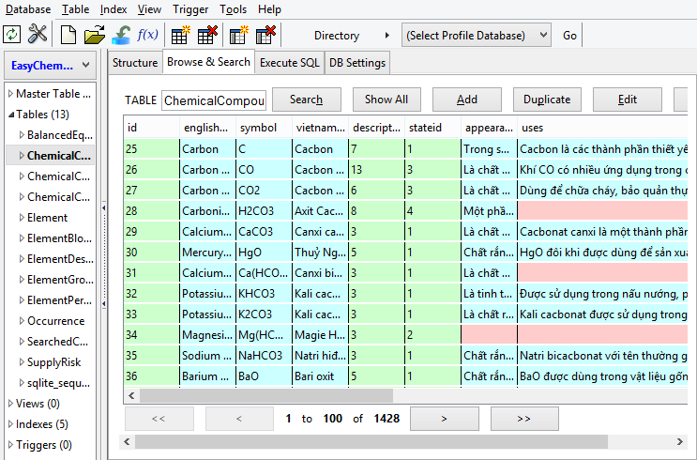
Database sample・データベース サンプル

Slide 40
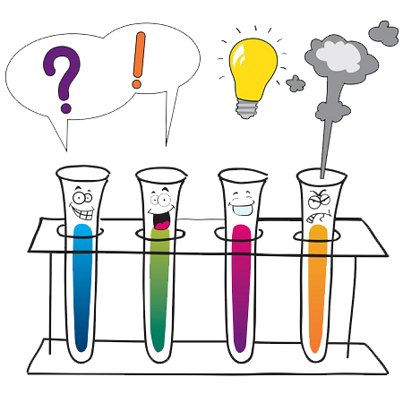
Coding
コディング
Development Environment・開発環境
Deployment Environment・展開環境
Coding Convention・コーディング規約
Source Code Review・ソースコード レビュー

Slide 41







Development Environment・開発環境
Easy Chemistry

Slide 42
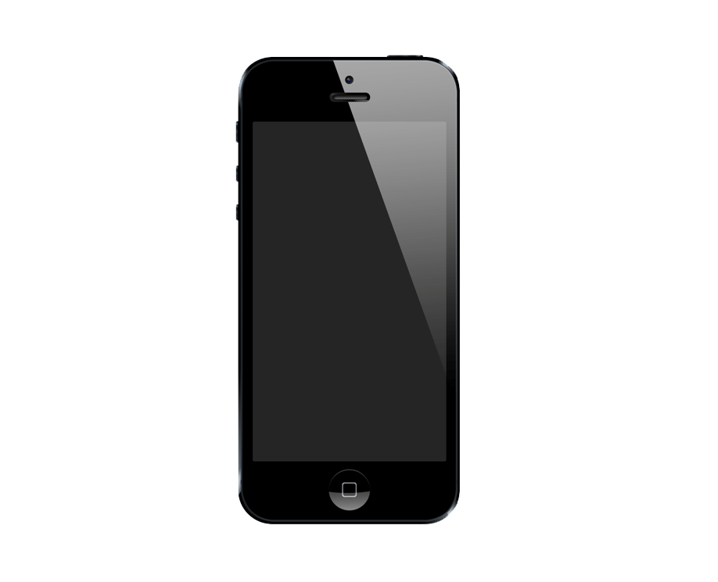
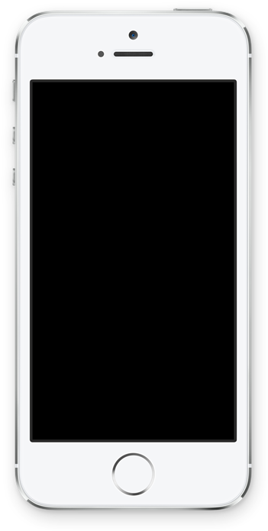
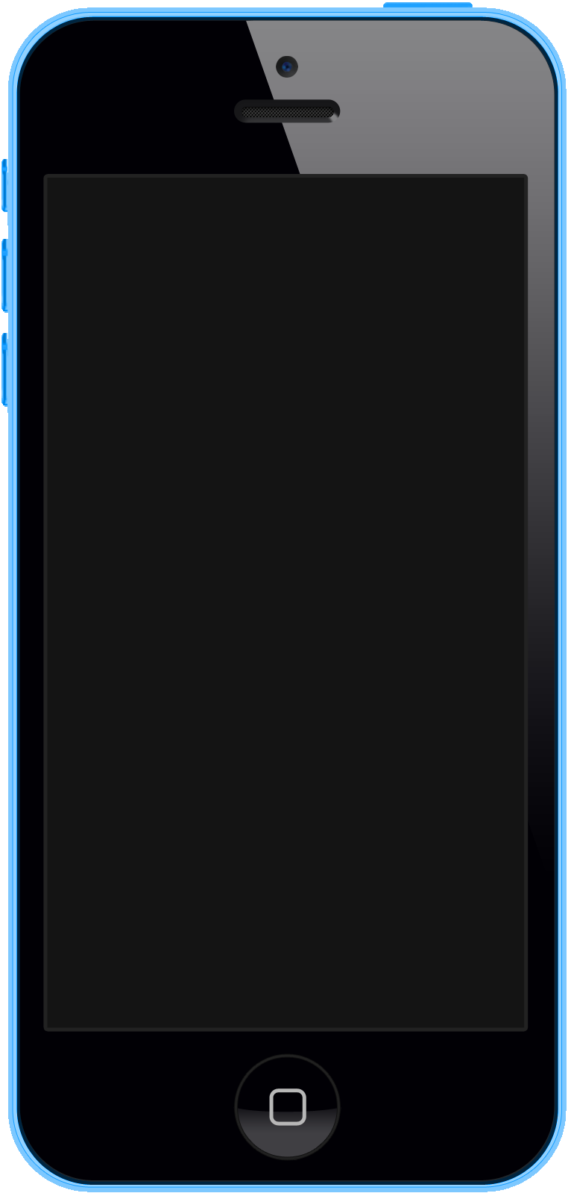
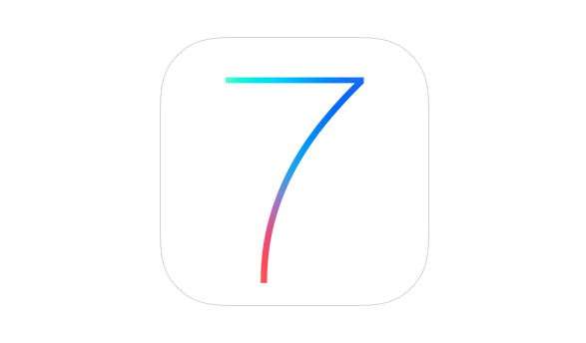
Deployment Environment・展開環境
iOS 7.0 or higher
iOS 7.0以上
iPhone 5
iPhone 5S
iPhone 5C

Slide 43
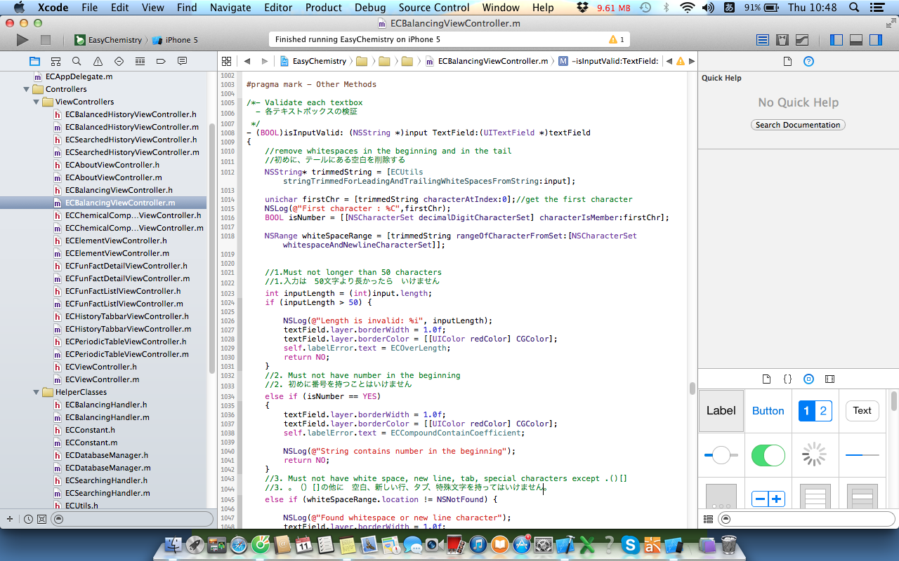
Coding Convention・コーディング規約

Slide 44
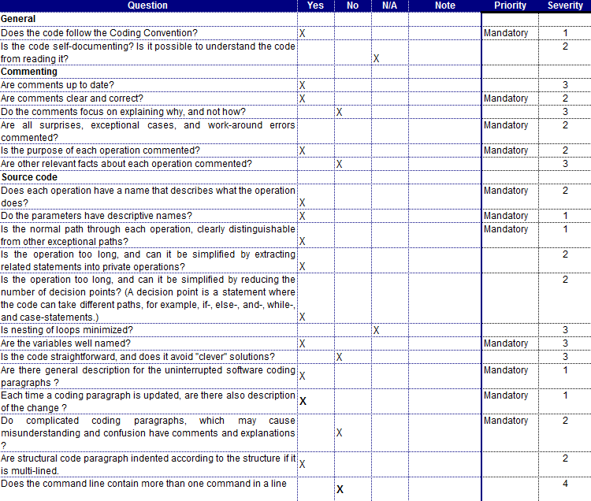
Source code Review・ソースコード レビュー
Self-review
自省
Peer review
ピアレビュー

Slide 45

Quality Control
品質管理
Review ・レビュー
Testing ・テスティング
Bug list ・バーグリスト

Slide 46

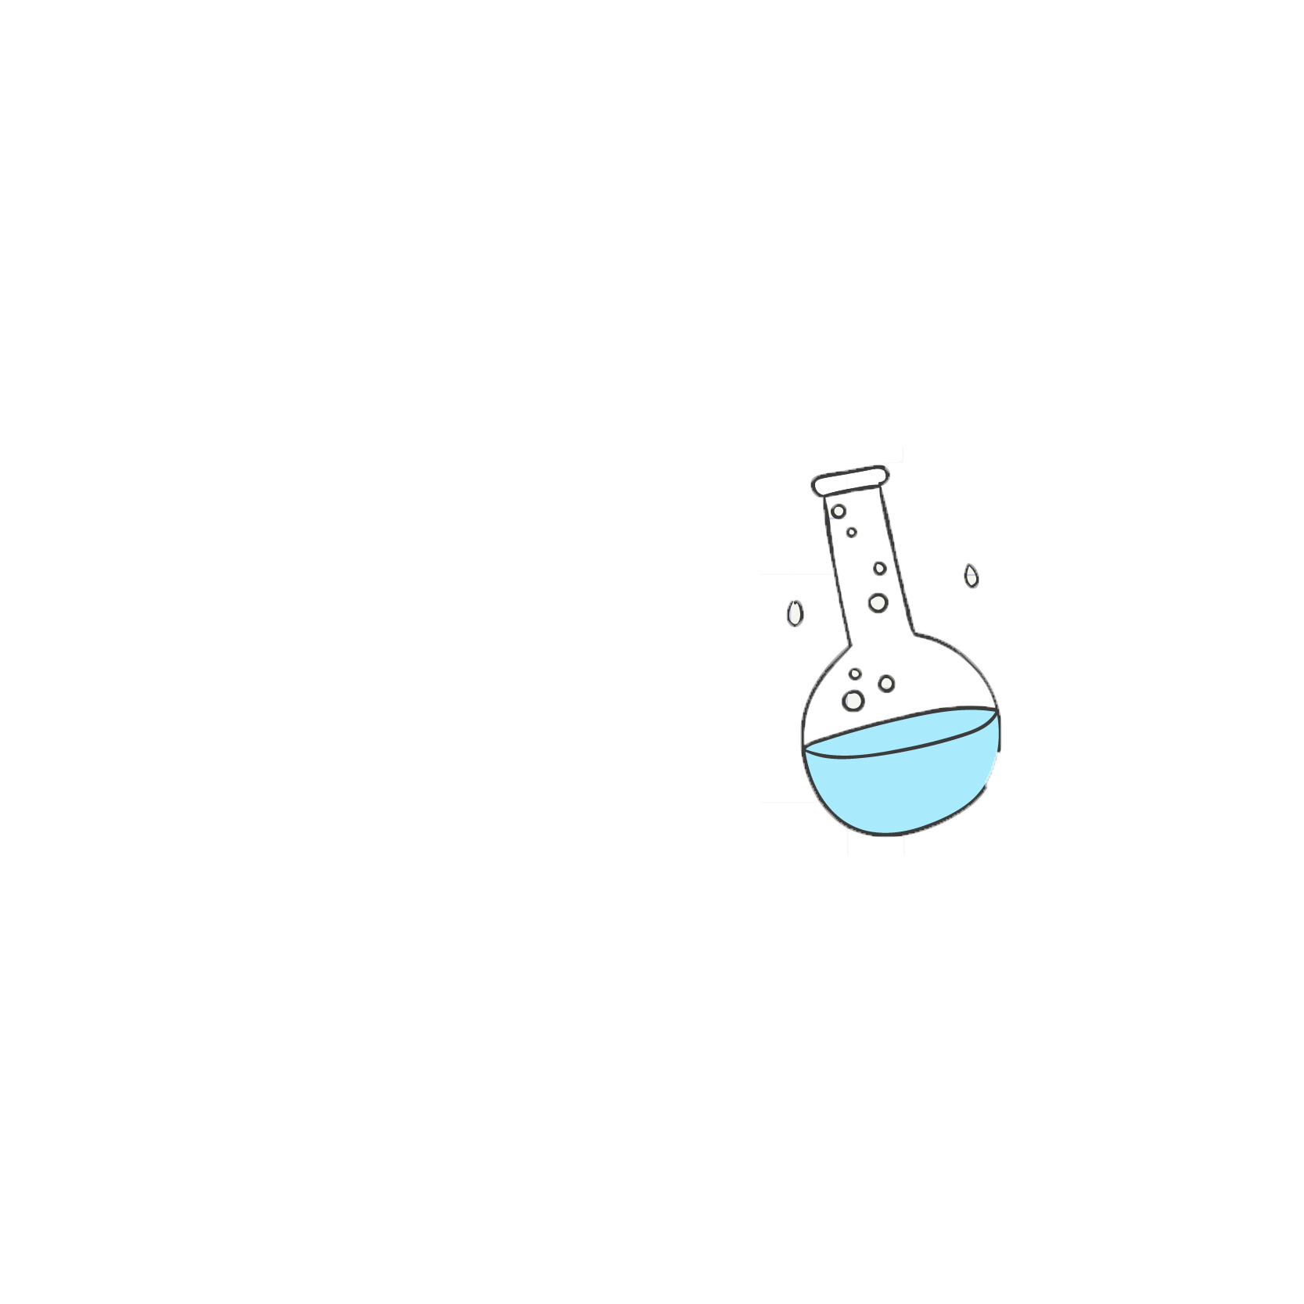
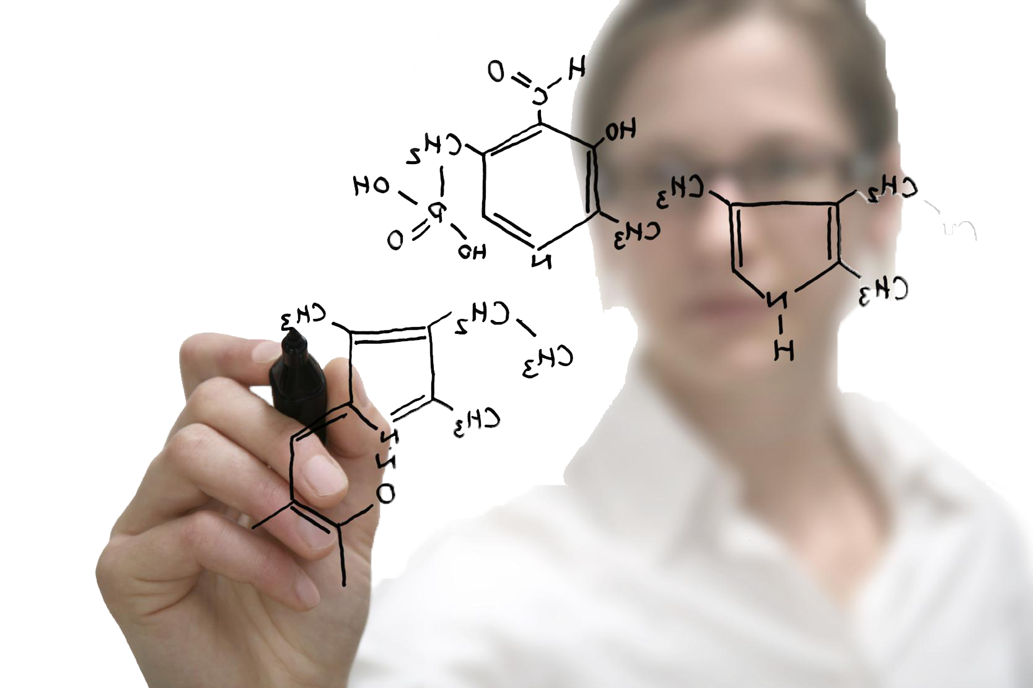
Review・レビュー
Project Plan
プロジェクト計画書
Software Requirement Specification
ソフトウェア要求仕様書
Design documents
デザイン資料
Source code
ソースコード
Test plan and Test case
テスト計画書、テストケース

Slide 47
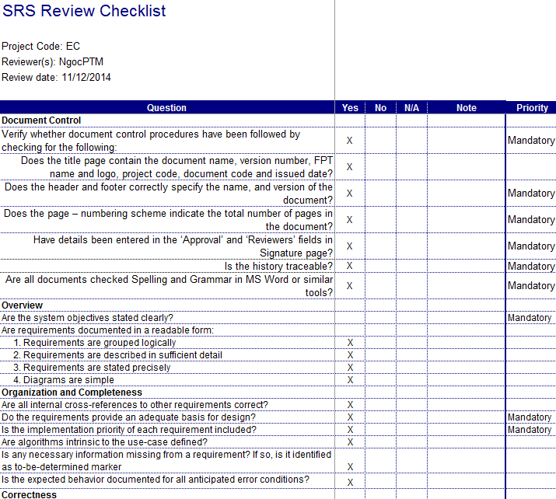
A sample of checklist・チェックリストのサンプル

Slide 48
Testing・Test Model・テスティング
Requirement Specification
要求仕様
System test
総合テスト
High level design
上級設計
Integration test
統合テスト
Detailed design
詳細設計
Unit test
単体テスト
Coding
コディング

Slide 49
Test Stage・テスト段階
Test Type テストタイプ | Test Stage／テスト階段
 | Unit Test 単体テスト | Integration/System Test 統合/システムテスト
Functional Test 機能テスト | X | X
User Interface Test ユーザインタフェーステスト |  | X
Regression Test 回帰テスト |  | X

Slide 50
Acceptance Criteria・受入基準
 | Unit Test 単体テスト | Integration/System Test 統合/システムテスト
Number of test case/KLOC テストケース数/KLOC | 80-100 | 100-120
Weighted defect/KLOC 不具合数/KLOC | 6-8 | 3-4

Slide 51
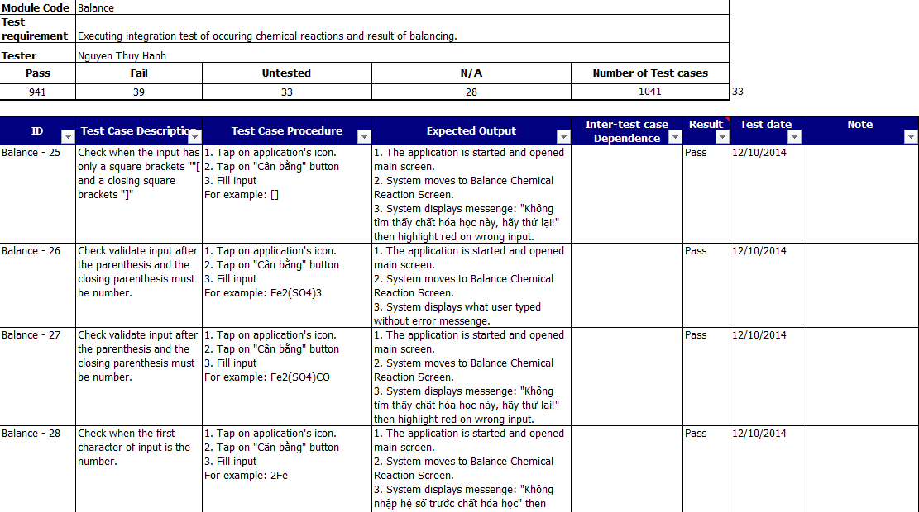
Test case・テストケース
Sample of test case

Slide 52
Test Report・テスト実行報告
Number of Test casesテストケースの数
Number of defects不具合数
 | Total 合計
Unit test 単体テスト | 444
Integration/System Test 統合/システムテスト | 1508
 | 1952
 | Cosmetic | Medium | Serious | Fatal | Total 合計
Integration/System Test 統合/システムテスト | 13 | 274 | 12 | 0 | 299

Slide 53
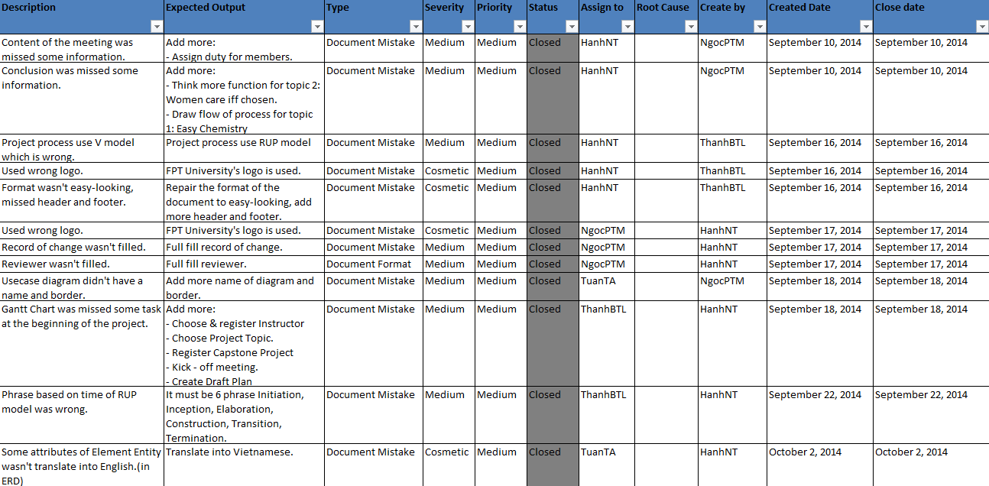
Bug list・バーグリスト

Slide 54
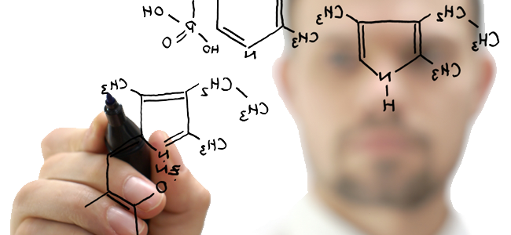
Summary
サマリー
Future Development・拡張機能
Lesson Learned・学んだこと

Slide 55
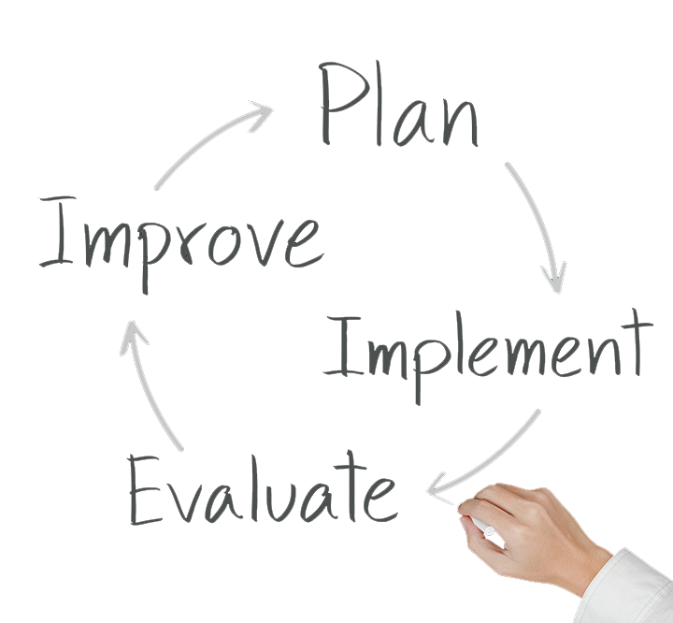
Future Development・拡張機能
Balance chemical reaction and show step by step
化学反応バランシングのステップを表示する
Not only inorganic compounds anymore
無機化合物だけではない
Redox reactions are solvable
酸化還元反応も理解できる
English and Japanese also supported
英語と日本語もサポートする

Slide 56


Lesson Learned・学んだこと
Technique・技術
Teamwork・チームワーク
Improve teamwork
コミュニケーションとチームワーク スキルを改善した
Understand and able to create an iOS application
iOS アプリケーションが作れた

Slide 57

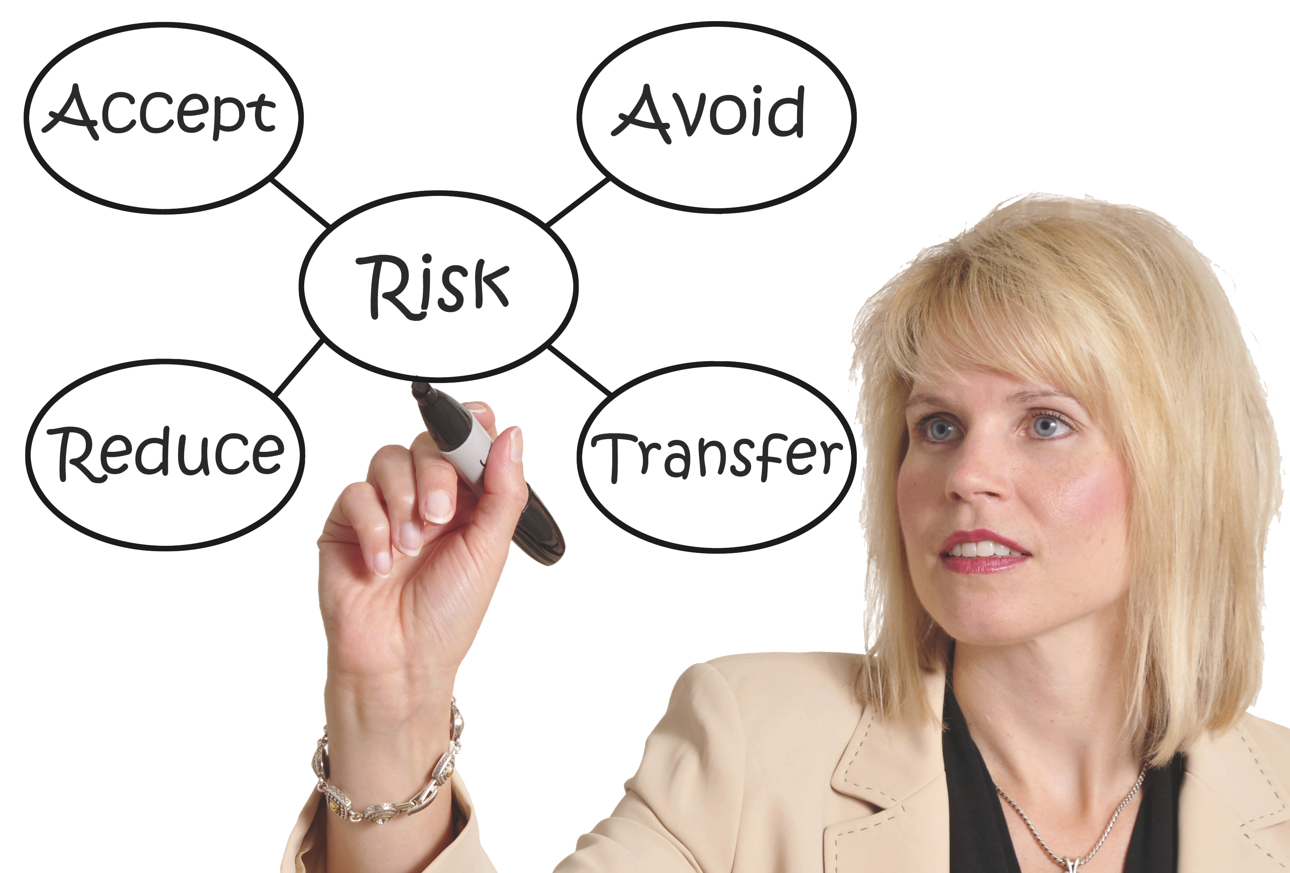
Lesson Learned・学んだこと
Earn knowledge about FSOFT process and able to use some FSOFT document
FPTソフトウェア株式会社の標準の工程を理解し、資料を使われた
Process
工程
Management・マネジメント
Improve organization and planning skill
設計を作成するスキルと組織スキルを改善した

Slide 58

Demo
デモ

Slide 59
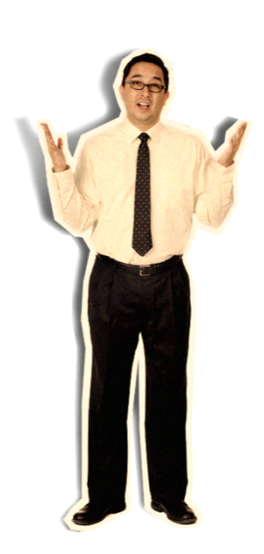
Question And 3nswer

Slide 60










THANK YOU FOR YOUR LISTENING
ありがとうございました！

